Slide 1
B.C.S. PANORAMA EPIDEMIOLOGICO 2018
MORBILIDAD GENERAL, INFLUENZA DENGUE, SEMANA # 7
2018
FUENTE: PLATAFORMA SINAVE. SUIVE WNDOWS. SSA
CORTE DE INFORMACION AL 22 - 02 -2018
DEPARTAMENTO DE VIGILANCIA EPIDEMIOLOGICA
RESPONSABLE: DR. MAURICIO BERNAL HERNANDEZ
APOYO TECNICO: ING. ERNESTO NAVARRO HIGUERA

Slide 2
MORBILIDAD GENERAL
BOLETIN EPIDEMIOLOGICO SEMANAL SEMANA 7 2018
INSTITUTO DE SERVICIOS DE SALUD EN BCS
DIRECCION DE SERVICIOS DE SALUD
SUBDIRECCION DE EPIDEMIOLOGIA
DEPARTAMENTO DE VIGILANCIA EPIDEMIOLOGICA
Prontuario semana 07-2018
20 PRINCIPALES CAUSAS DE DX. | 2018 | 2017 | Variación
Infecciones respiratorias agudas | 39,920 | 44,913 | -11.12
Enfermedades diarreicas agudas | 7,581 | 5,950 | 27.41
Infección de vías urinarias | 5,994 | 5,367 | 11.68
Gingivitis y enfermedad periodontal | 2,228 | 2,374 | -6.15
Otitis media aguda | 2,114 | 1,597 | 32.37
Úlceras, gastritis y duodenitis | 1,978 | 1,714 | 15.40
Conjuntivitis | 1,658 | 1,477 | 12.25
Vulvovaginitis | 762 | 636 | 19.81
Obesidad | 694 | 1,025 | -32.29
Asma | 440 | 372 | 18.28
Hipertensión arterial | 415 | 420 | -1.19
Varicela | 244 | 238 | 2.52
Accidentes de transporte en vehículos con motor | 235 | 241 | -2.49
Diabetes mellitus (ambas) | 234 | 273 | -14.29
Insuficiencia venosa periférica | 161 | 199 | -19.10
Otras helmintiasis | 158 | 226 | -30.09
Depresión | 148 | 118 | 25.42
Quemaduras | 132 | 137 | -3.65
Escabiosis | 95 | 107 | -11.21
Hiperplasia de la próstata | 87 | 106 | -17.92
Total : | 66,656 | 69,243 | -3.74
Fuente: EPIMORBI-SUAVE. | Corte de informacion 15-02-2018
*Incluye: infección respiratoria aguda, faringitis, amigdalitis estreptococica, neumonía, bronconeumonía e influenza.
**Incluye: amibiasis intestinal, shigelosis, fiebre tifoidea, giardiasis, enfermedad diarreica aguda, intoxicación alimentaria
bacteriana, paratifoidea, otras salmonelosis y otras infecciones intestinales debidas a protozoarios.
***Incluye: VIH, candidiasis urogenital, herpes genital, infección gonocócica genitourinaria, linfogranuloma venéreo,
sífilis adquirida, tricomoniasis urogenital, chancro blando y vulvovaginitis aguda.
Incluye diabetes mellitus tipo 1 y 2.
Observación: Se Incluye información de Consultorios Anexos a Farmacia
Nota: información disponible en el sistema de notificación, para el mismo período en ambos años.

Slide 3
INFLUENZA 2018
BOLETIN EPIDEMIOLOGICO SEMANAL SEMANA 7 2018
BCS. INCIDENCIA DE INFLUENZA SEGÚN RESULTADOS POR MUNICIPIO . PERIODO INTERESTACIONAL 2018
POBLACION | MUNICIPIO | PROBABLES | MUESTREADOS | CONFIRMADOS | TIPO DE VIRUS |  |  |  |  |  | INCIDENCIA**
 |  |  |  |  | H1N1 | H3N2 | A | B | VSR | CORONA NL63
85222 | COMONDU | 39 | 28 | 5 | 1 | 2 | 0 | 1 | 0 | 1 | 5.9
23063 | LORETO | 6 | 1 | 0 | 0 | 0 | 0 | 0 | 0 | 0 | 0.0
72244 | MULEGE | 16 | 10 | 0 | 0 | 0 | 0 | 0 | 0 | 0 | 0.0
313197 | LA PAZ | 126 | 120 | 20 | 1 | 15 | 0 | 3 | 1 | 0 | 6.4
339101 | LOS CABOS | 138 | 77 | 11 | 4 | 7 | 0 | 0 | 0 | 0 | 3.2
832827 | ESTATAL | 325 | 236 | 36 | 6 | 24 | 0 | 4 | 1 | 1 | 4.3
FUENTE: PLATAFORMA SINAVE
14/02/2018
** INCIDENCIA POR CADA 100,000 HBTS

Slide 4
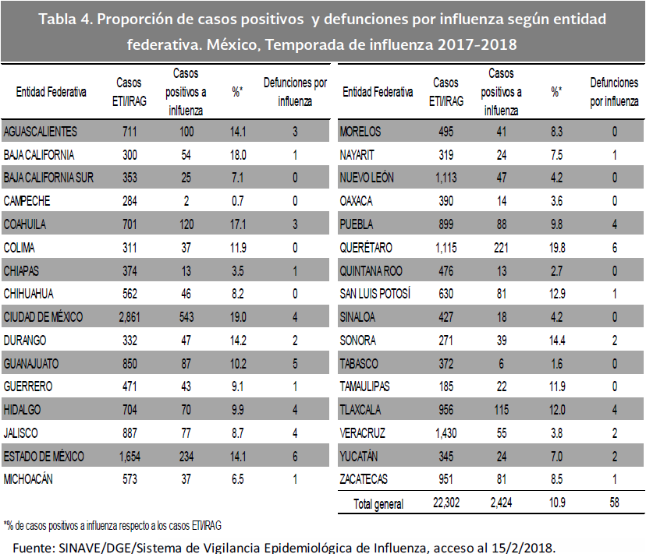
INFLUENZA 2018
BOLETIN EPIDEMIOLOGICO SEMANAL SEMANA 7 2018

